Slide 1
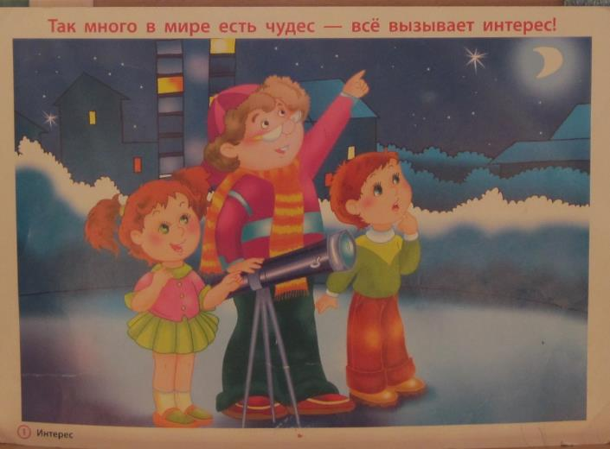
Проект «Этот загадочный космос»
Тынкачевой Марины Николаевны
Воспитатель 1 квалификационной категорий
МКДОУ№ 37
г. Богданович 2014

Slide 2
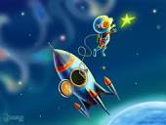
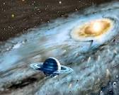
Цель:
•Приобщение детей к современным
знаниям о Вселенной. •Формирование представлений о роли человека в
изучении космического пространства.
•Воспитание чувства любви и бережного
отношения к своей планете. •Развитие гордости за достижения своей страны
в изучении космоса.

Slide 3
ЗАДАЧИ:
Дать знания о празднике - День Космонавтики; о планетах Солнечной системы, их названии и расположении; о первом космонавте;
Уточнить и расширить знания детей о космосе;
Воспитывать уважение к людям, работа которых связана с освоением космоса; дисциплинированность, любознательность;
Способствовать формированию коммуникативных навыков; любви к родной стране, чувства гордости успехами нашей Родины в области освоения космоса;
Создавать условия для формирования коллективизма, взаимопомощи.
Развивать любознательность, воображение, мышление, речь, память, внимание;
Активизировать словарный запас по теме "Космос";
Реализовать знания, впечатления детей через продукты собственного творчества (рисование, аппликация, конструирование) .

Slide 4
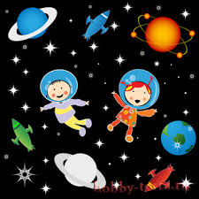
АКТУАЛЬНОСТЬ
Самое главное – предоставить детям возможность «проживания» интересного для них материала. Узнавая новое, размышляя над тем, что уже вошло в их опыт, дети учатся выражать свое отношение к происходящему. Играя, они погружаются в организованную взрослыми ситуацию: превращаются в космонавтов. В таких играх могут решаться самые различные задачи – от психологических до познавательных. Путешествуя, дети помогают своим друзьям, выручают кого-либо из беды, узнают интересные факты. Готовясь к путешествию, дети рисуют, лепят, конструируют, учатся считать. При этом развивается творческое воображение, коммуникативные качества, любознательность. Главное отличие - нет зрителей, здесь есть только участники, причем все участвуют с большим желанием. Знания, получаемые детьми, являются актуальными, необходимыми для них. А осмысленный, интересный материал усваивается легко и навсегда.

Slide 5
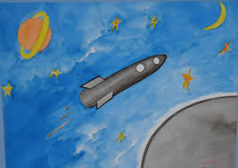
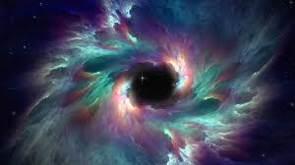
•ВРЕМЯ РЕАЛИЗАЦИИ ПРОЕКТА: март-апрель 2014г. •ВИД ПРОЕКТА : кратковременный, семейно-групповой. •ОЖИДАЕМЫЕ РЕЗУЛЬТАТЫ:
Повышение уровня мотивации к занятиям, компетентности детей по теме «Космос».
Позитивные изменения в поведении детей.
Обобщение и распространение опыта.
•Участники проекта: дети старшей группы, педагоги,
родители, музыкальный руководитель.

Slide 6
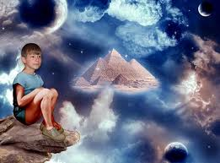
Постановка проблемы:
Современные дошкольники задают много вопросов о космосе, звездах, космонавтах, так как данная тема, как все неведомое, непонятное, недоступное глазу, будоражит детскую фантазию. Данный проект поможет детям научиться добывать информацию из различных источников, систематизировать полученные знания, применить их в различных видах детской деятельности.
Реализация проекта:
Эта работа краткосрочная.
Реализация проекта включает определение вместе с детьми основных путей по достижению намеченной цели.
Реализация проекта проходит через все виды деятельности.
Воспитанники собирают информацию с помощью родителей и воспитателей о космосе.

Slide 7
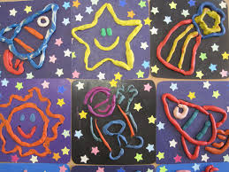
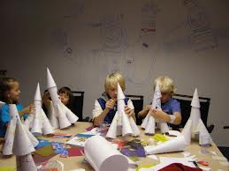
Формы работы над проектом
Подобрать методическую и художественную литературу по данной теме.
Подбор и изготовление материала для осуществления продуктивной деятельности.
Довести до сведения родителей важности этой проблемы.
Разработка систем НОД, бесед по теме.
Перспективное планирование проектной деятельности.

Slide 8
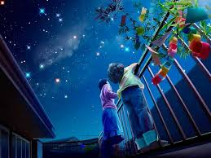
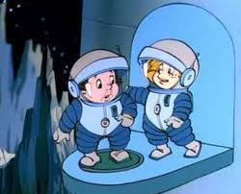
Направления: «Познавательно-речевое», «Здоровье и безопасность», «Социально -личностное», «Физическое развитие», « Художественно – эстетическое», «Нравственно-патриотическое

Slide 9
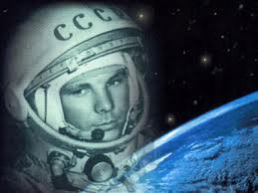
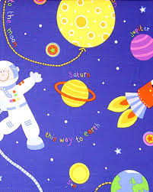
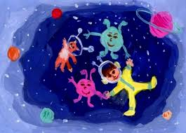
Сбор материала для изготовления альбома : «Юрий Гагарин – наш герой» (фото, иллюстрации, книги); рассматривание иллюстраций; выставка книг, посвященных космонавтике; подбор стихов, песен о космосе. Методическая работа: Опрос и беседы, выявляющие знания и представления дошкольников и родителей о космосе. Взаимодействие с родителями: Познакомить родителей с проектом «Этот загадочный космос», поддержать интерес родителей к участию в проекте.

Slide 10
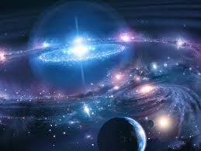
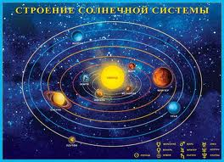
Работа с родителями:
Приглашение на презентацию продуктов проекта.
Конкурс совместных поделок детей и родителей «Самый необычный космический корабль»
• Поиск вместе с родителями информации «Как звезды людям помогают».
• Совместный с родителями досуг:
«Мы готовы лететь в космос»

Slide 11
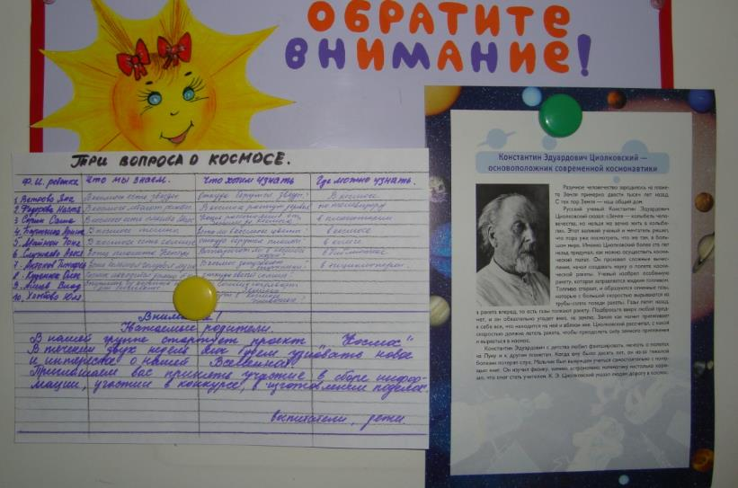
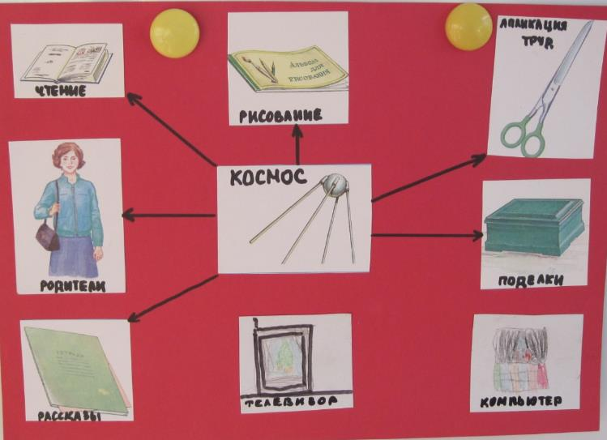
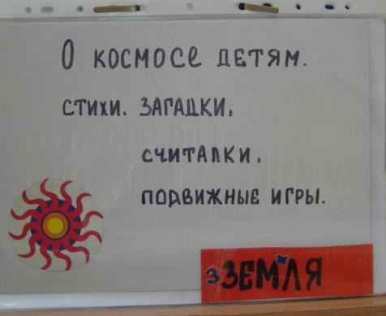
Подготовительный этап
Системная паутинка для детей

Slide 12
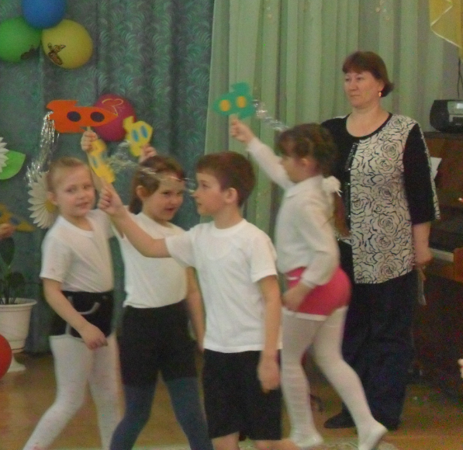
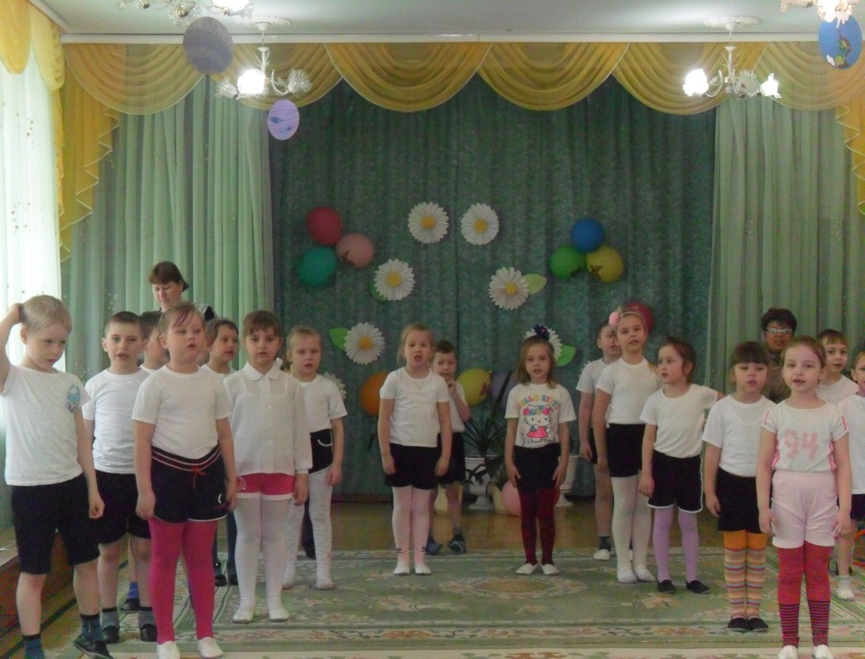
Открытие
«Неделя космоса»

Slide 13
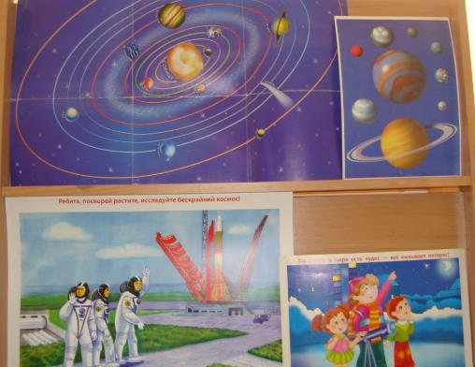
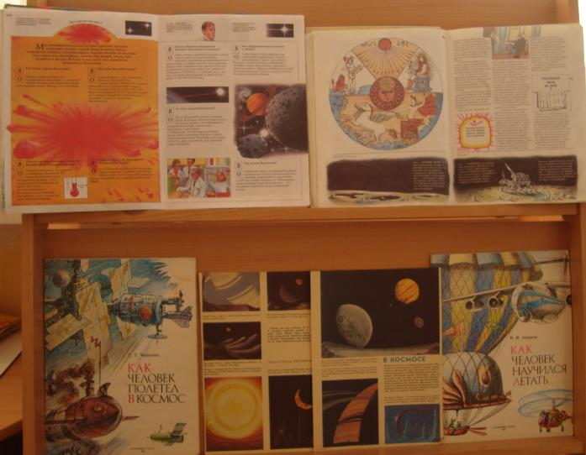
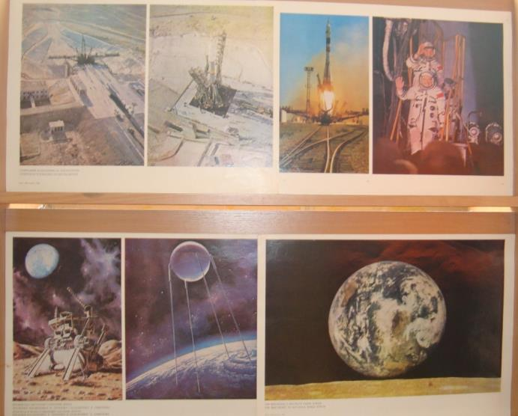
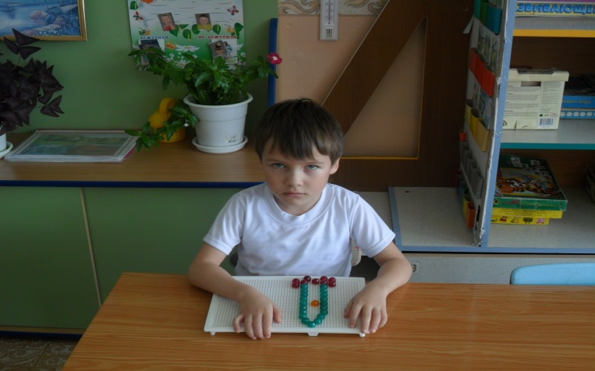
Реализация проекта
Игра-путешествие
«Планеты Солнечной системы»
Беседа «Земля – планета, на
которой мы живём»

Slide 14
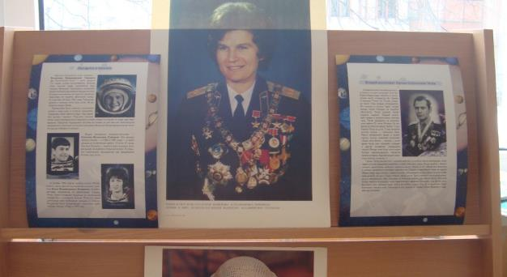
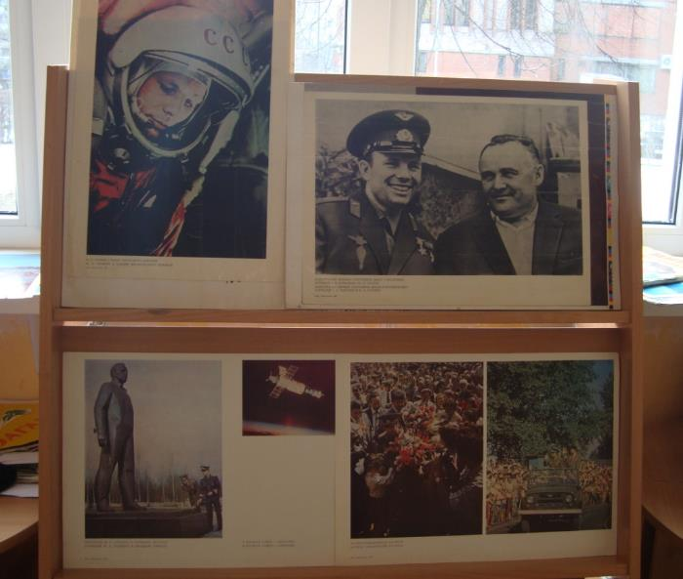
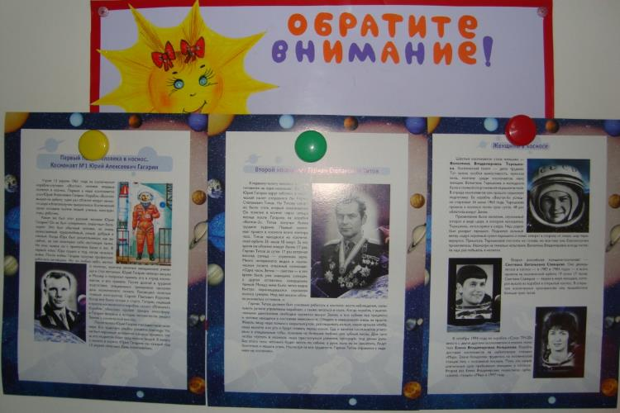
Беседа «Первооткрыватели
космоса»
Информационный
материал
для родителей

Slide 15
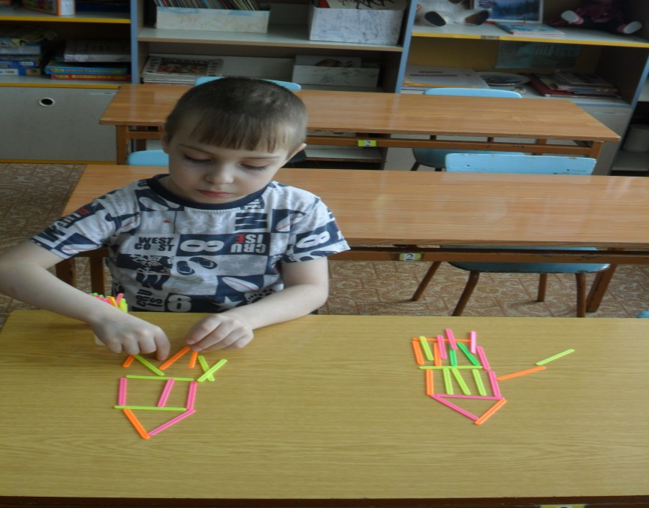
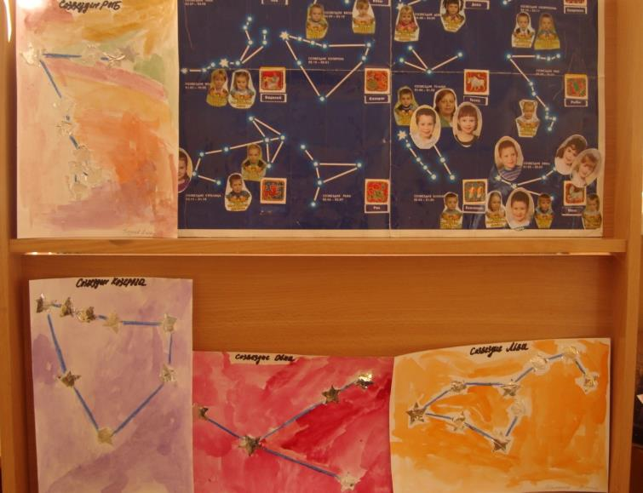
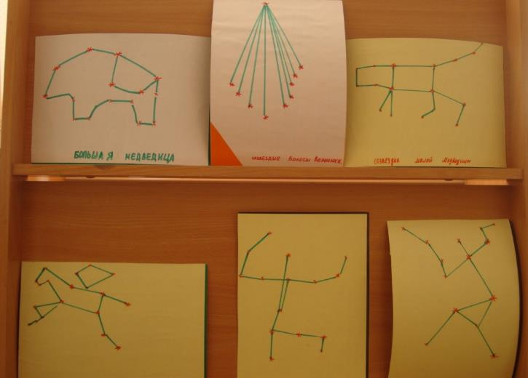
Познавательная
деятельность
«Сколько звёзд
на небе?»
(созвездия)

Slide 16
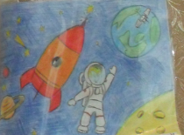
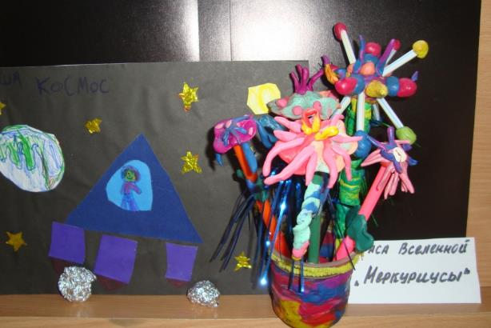
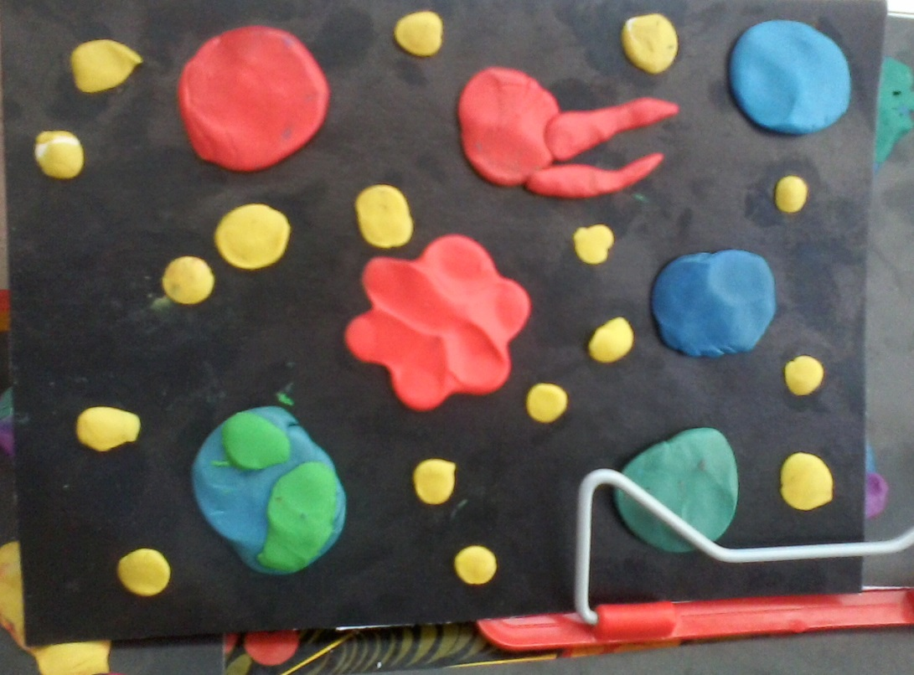
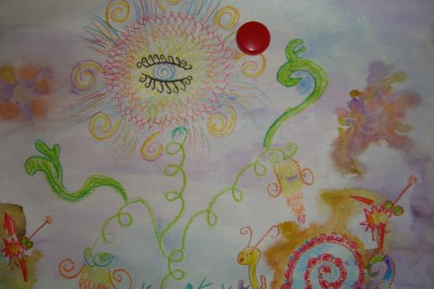
Творческие работы
«Космонавты»
«Звёздные цветы»
«Солнечная система»

Slide 17
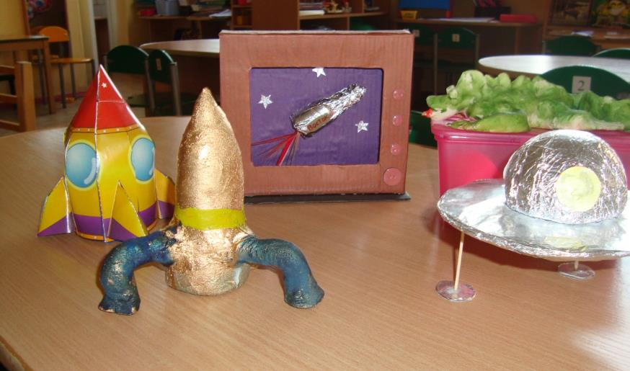
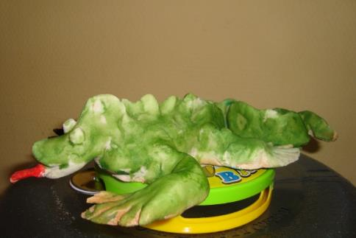
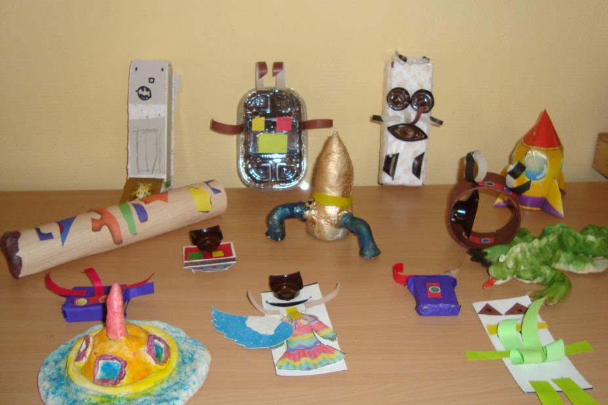
Выставка
поделок родителей
и детей
«Космические дали»
Ручной труд
«Космическая техника»
«Инопланетяне»
«Модель телескопа»
«Летающая тарелка»

Slide 18
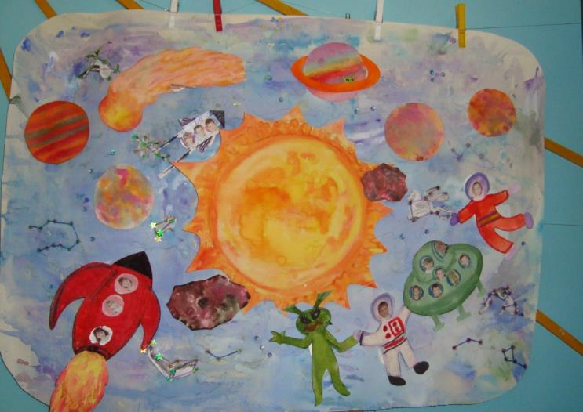
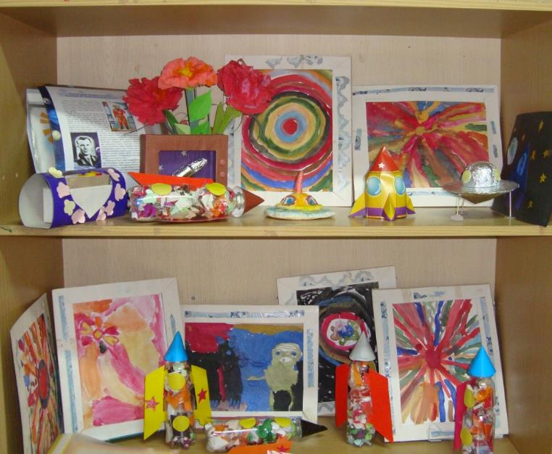
«Планеты, стройся
в ряд!»
Выставка
«Звёздная фантазия»

Slide 19
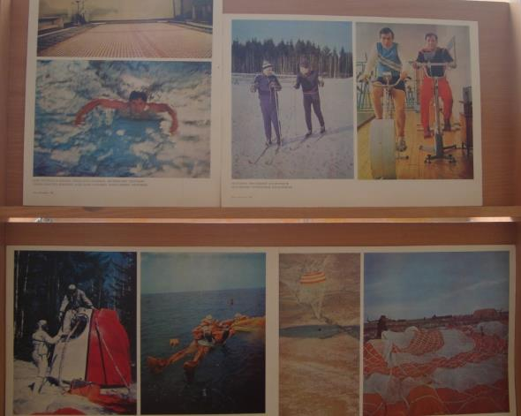
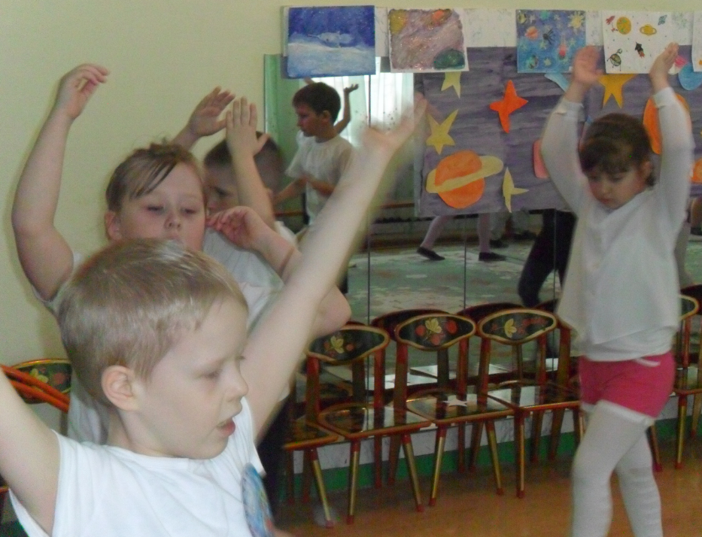
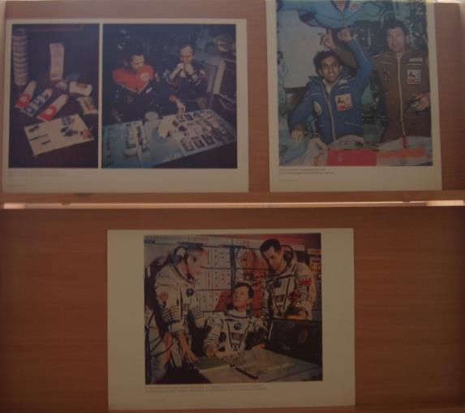
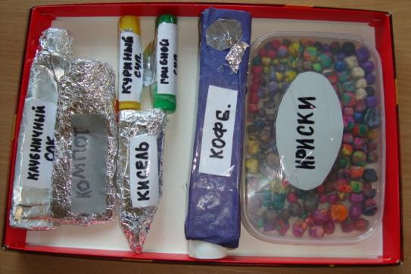
«Готовимся в космонавты!»

Slide 20
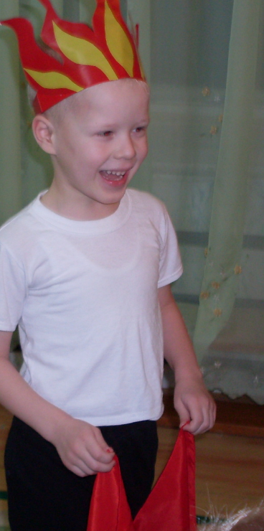
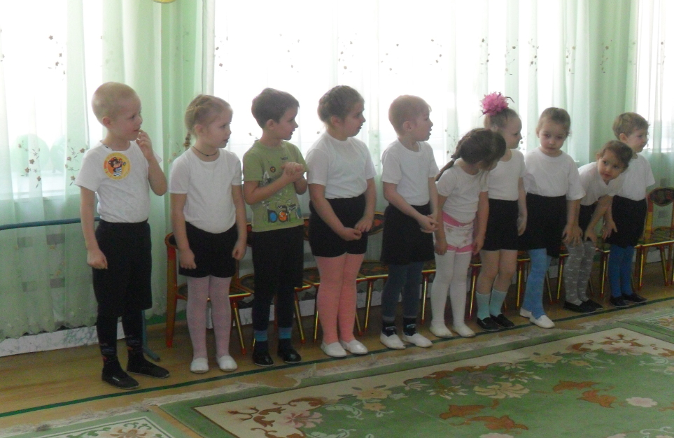
Физкультурный
досуг

Slide 21
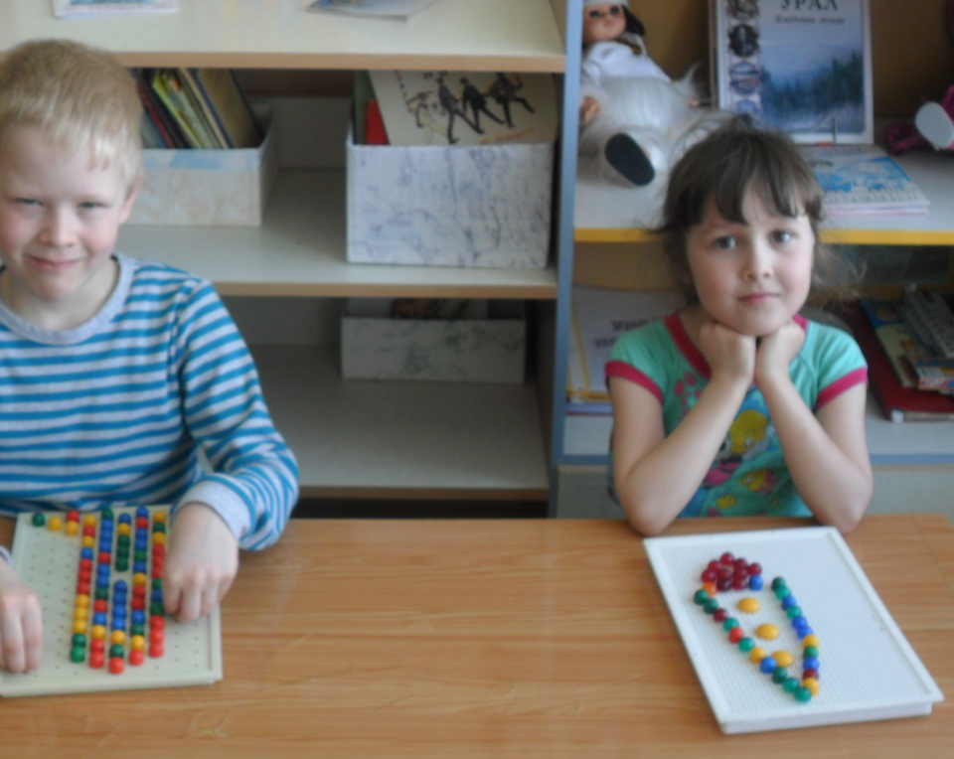
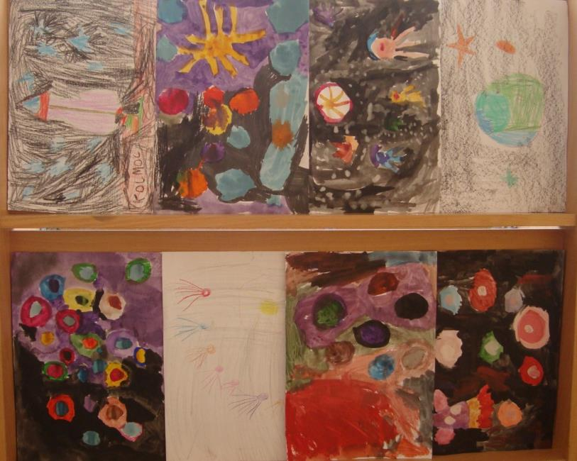
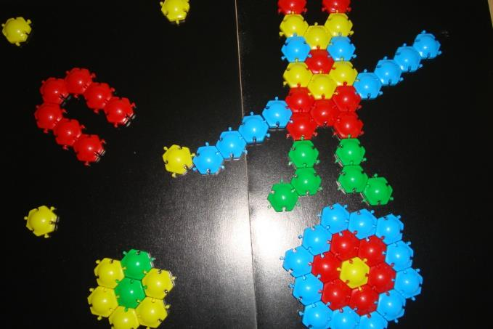
Самостоятельная
деятельность
детей

Slide 22
Итоговое мероприятие
«Космическая викторина»
1.Конкурс стихотворений о планетах
2.Упражнение «Подбери рифму»
3.Загадки о планетах, ракетах
4.Конкурс «Нарисуй космонавта»
5.Блиц-опрос «Космическое путешествие»
6.Конкурс «Найди созвездие»
7.Подвижная игра «Звездочёт»
8.Конкурс «Покорители космоса»

Slide 23
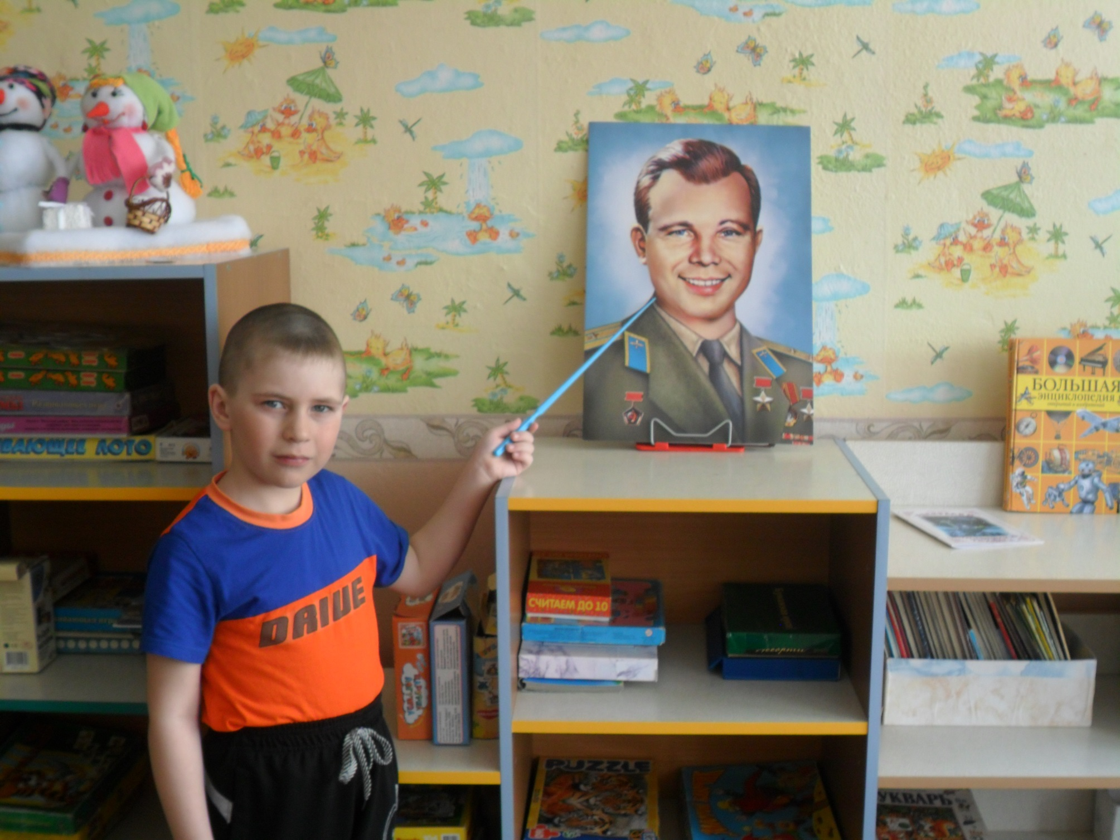

Slide 31
Литература
1. Н.Н.Авдеева «Безопасность»
2. Т.Е.Харченко «Утренняя гимнастика в детском саду»
3. О.Ф.Горбатенко «Физкультурно-оздоровительная
работа для старших дошкольников»
4. Т.А.Шорыгина «Беседы о здоровье»
5. Е.А.Полякова «Беседы о космосе»

